Slide 1
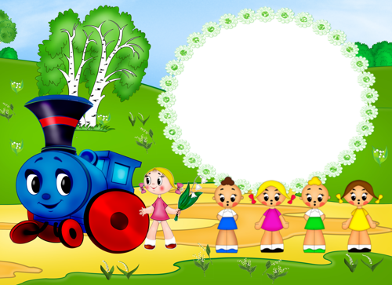
Занимательное
путешествие

Slide 3
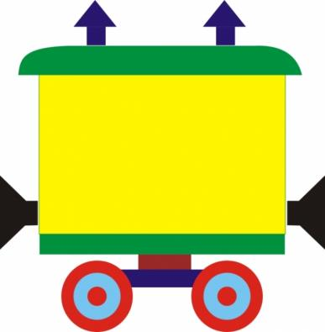
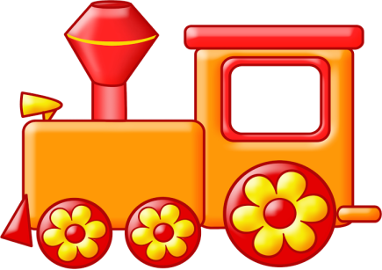
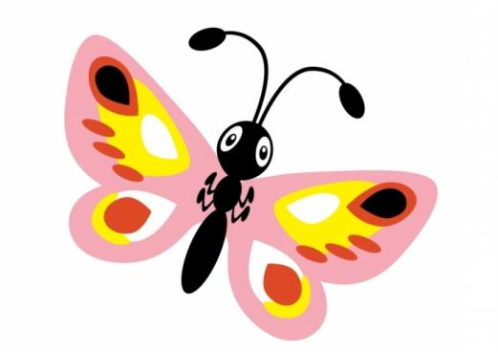
1
Решение задач

Slide 4
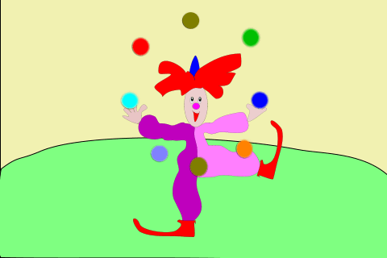
Клоун Яша жонглировал 7 мячами.
Ему дали еще 1 мяч.
Сколько мячей стало у Яши?

Slide 5
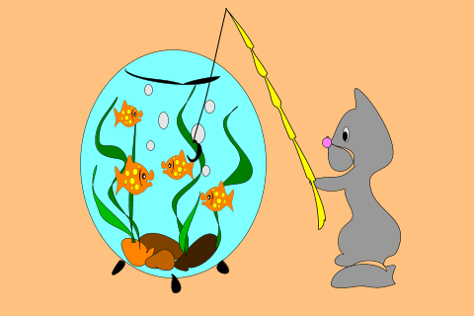
В аквариуме плавало 4 золотых рыбки,
но пришел кот Васька с удочкой и поймал
одну рыбку на крючок.
Сколько рыбок плавает в аквариуме?

Slide 6
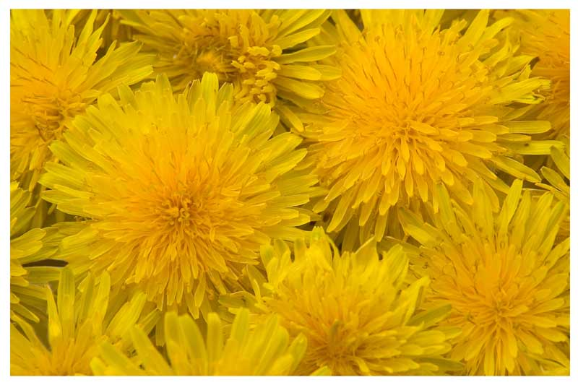

Slide 7
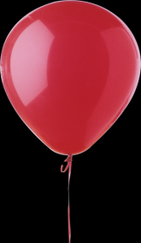
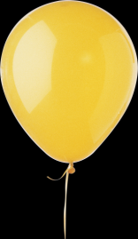
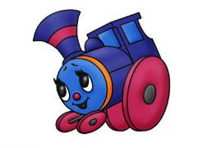
2
3
Состав Числа
2

Slide 8
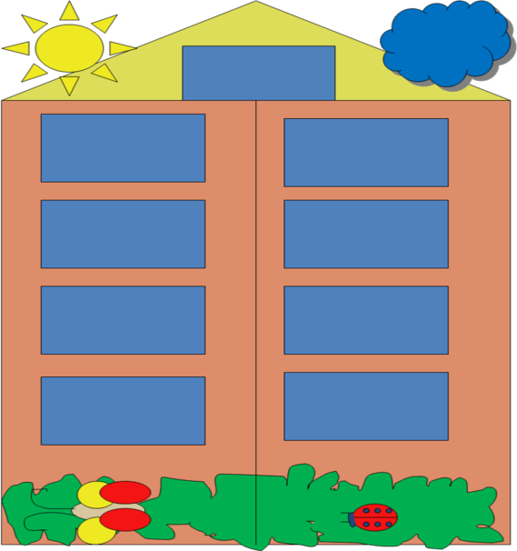

Slide 10
Игра «Предыдущие и последующие числа»

Slide 12
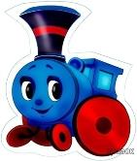
Продолжи ряд

Slide 14
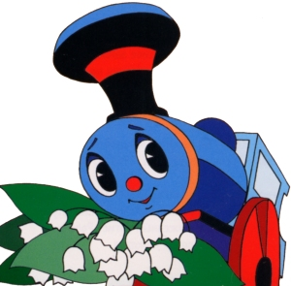
МОЛОДЦЫ!

